Slide 1
Actualització en Patologia Infecciosa Infeccions de Transmissió Sexual Marta Besa i Mariam de la Poza
22 d’octubre de 2019
CAMFiC

Slide 2
ITS que poden cursar amb síndrome secretora (cervicitis, uretritis, proctitis)
Mariam de la Poza
CAMFiC

Slide 3
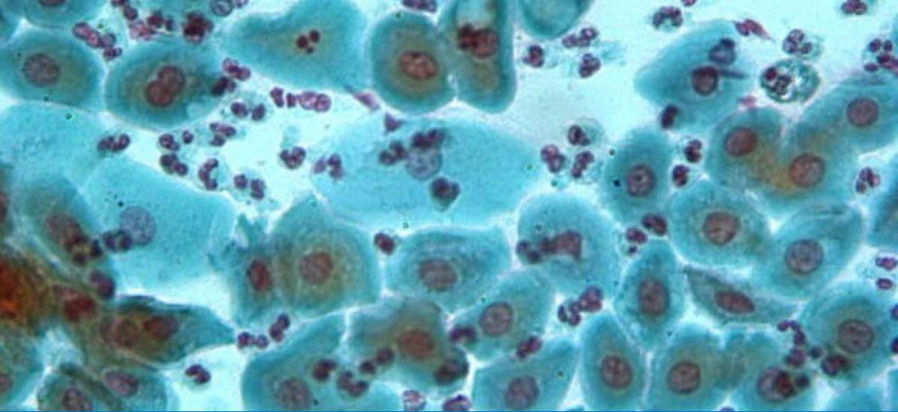
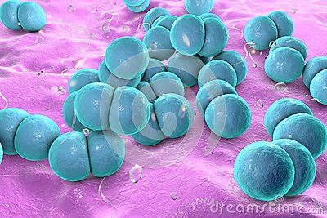
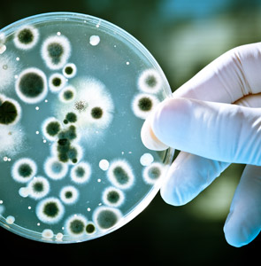
Guió
De quines infeccions parlarem?
Chlamydia trachomatis D-K
Neisseria gonorrhoeae
Chlamydia trachomatis L1,L2,L3 (LGV)
Mycoplasma genitalium
Ureaplasma urealyticum
De què parlarem?
Algunes dades
Determinants o factors de risc
Formes clíniques
Actuacions diagnòstiques
Tractament/ Prevenció
Estudi i tractament dels contactes
Prevenció. Detecció oportunista.
Notificació/Declaració
CAMFiC

Slide 4
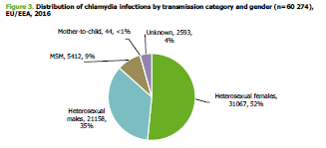
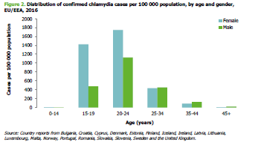
Algunes dades
CAMFiC

Slide 5
Algunes dades
CAMFiC

Slide 6
CAMFiC

Slide 7
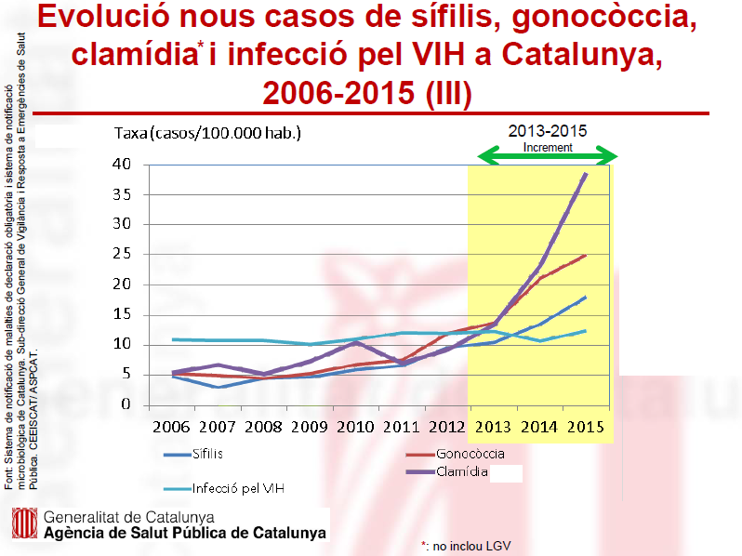
CAMFiC

Slide 8
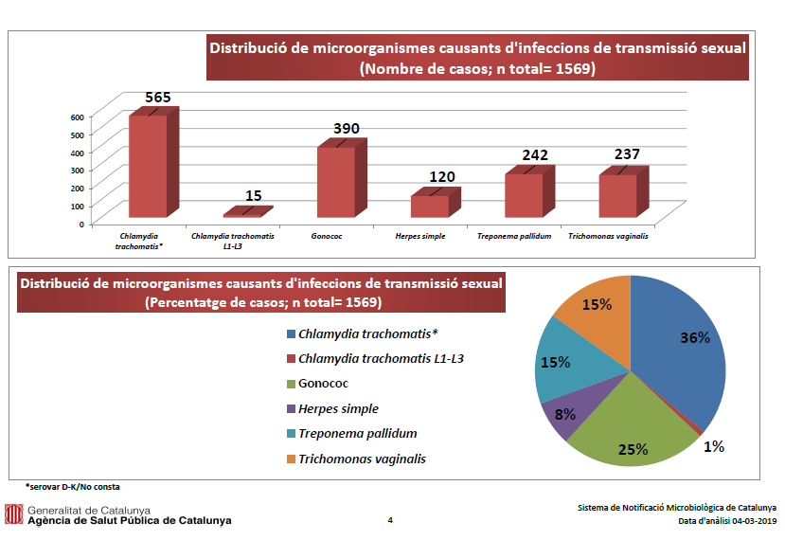
Algunes dades
CAMFiC

Slide 9
Algunes dades: monitoratge de les resistències ATB de NG
En les darreres dècades, en diferents països del món i a causa de mecanismes diversos, Neisseria gonorrhoeae ha anat desenvolupant resistències a alguns antibiòtics, com ara les sulfonamides, les penicil·lines, les tetraciclines, els macròlids
i les fluoroquinolones
Results from the European Gonococcal Antimicrobial Surveillance Programme (Euro-GASP) show that the percentage of isolates with decreased susceptibility to the recommended drug for treatment of gonorrhoea (cefixime) rose from 4% in 2009 to 9% in 2010.
La cefixima deixa de ser tractament de primera línia
CAMFiC

Slide 10
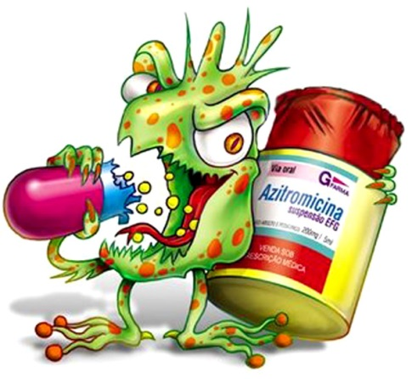
Algunes dades: monitoratge de les resistències ATB de NG
Judit Serra Pladevall
Microbiologia Vall d’Hebron
Qué sabem de les resistències ara mateix?
Que Neisseria g. és sensible a la Ceftriaxona a dosis de 500 mg i.m.
Que Neisseira g. no ho és tan a la Cefixima
Que Neisseria g. també ho és a l’Azitromicina a dosis d’1g oral però que hem observat una sèrie resistent en casos d’uretritis en homes que tenen sexe amb dones
Que Neisseria g. no és tan sensible a la Doxiciclina, com als anteriors fàrmacs
Que les resistències de Mycoplasma g són importants a les monodosis d’azitromicina
Que les resistències de Neisseria g són molt altes a les quinolones (ciprofloxacino, més del 60%)
Que les resistències de Mycoplasma g són importants a les monodosis d’azitromicina
Que aquestes dades ens condicionaran les pautes de tractament
CAMFiC

Slide 11
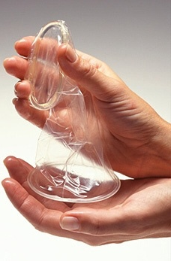
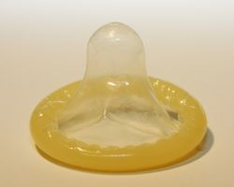
Chlamydia trachomatis D-K. Factors o determinants que augmenten el risc
Edat ≤25 a i ser sexualment actiu/va
Parella sexual nova o >2 parelles sexuals diferents en el darrer any
Antecedents d’ITS
Contacte sexual amb una persona infectada
Treballar en sexe comercial o ser-ne client
No utilitzar de forma sistemàtica preservatius durant les RRSS
Consumir drogues (per via endovenosa o per altres vies) durant les RRSS
CAMFiC

Slide 12
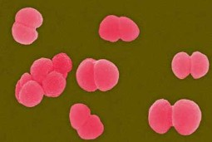
Neisseria gonorrhoeae. Factors o determinants que augmenten el risc
Edat ≤25 a i ser sexualment actiu/va
En el nostre entorn, tenim casos en gent molt jove i més gran
Situació socioeconòmica precària
En el nostre entorn, la majoria de casos es donen en persones amb nivell formatiu universitari i sense problemes econòmics
Contacte sexual amb persones que viuen en zones d’alta prevalença de NG
En el nostre entorn, els casos es donen quan hi ha contacte amb persones d’alt risc conductual
Contacte sexual amb persona infectada
Antecedents d’ITS, sobretot de gonorrea
Treballar en sexe comercial o ser-ne client
Parelles sexuals múltiples
CAMFiC

Slide 13
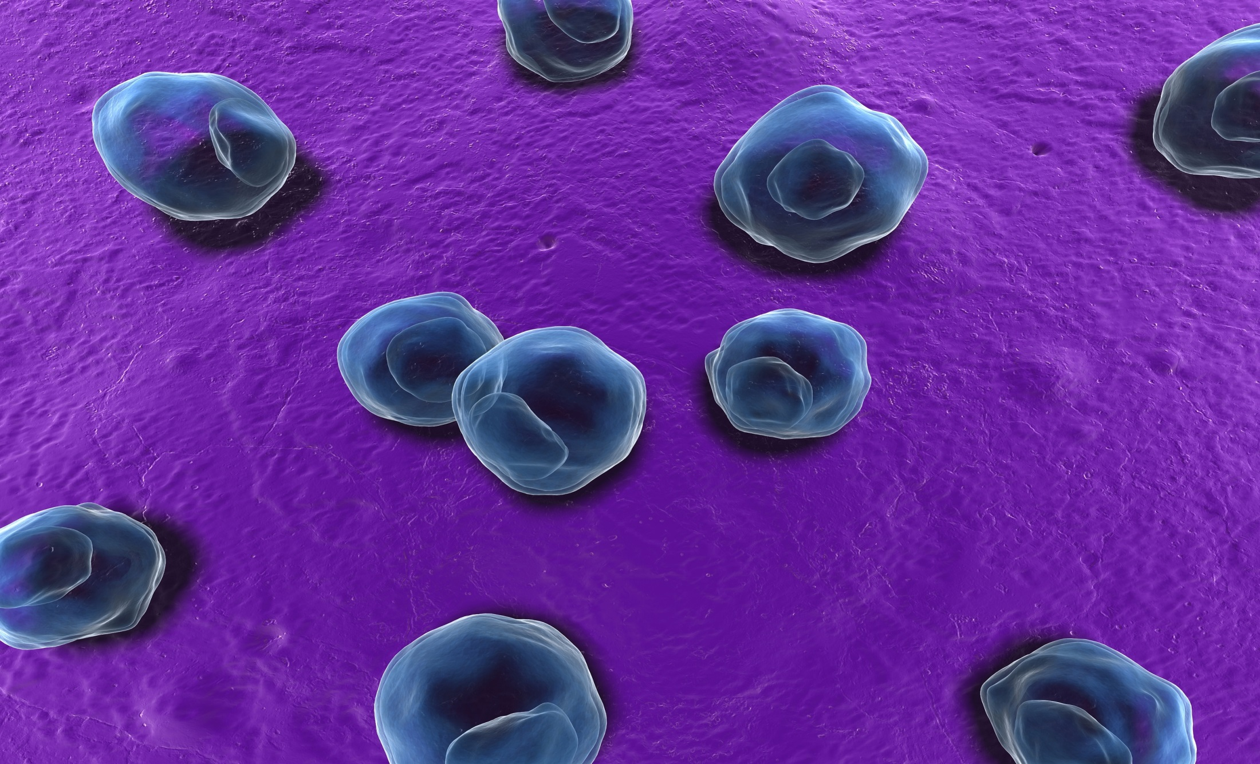
Chlamydia trachomatis D-K
CAMFiC

Slide 14
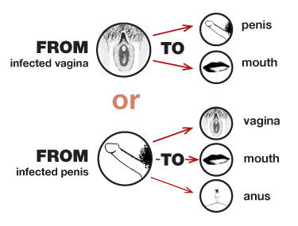
Chlamydia trachomatis D-K. Generalitats
Chlamydia trachomatis D-K:
Bacteri intracel·lular gramnegatiu (creixement intracel·lular obligat)
Font d’infecció → Secrecions genitals de persones infectades
Incubació → Pot variar entre 2 i 6 setmanes; sense tractament, la infecció pot persistir durant diversos mesos i pot originar complicacions
Afectació → Membranes mucoses:
Genital
Conjuntiva
Faríngia
Quan donen clínica → Els serotips D-K ocasionen sobretot uretritis i cervicitis. Poden afectar la faringe, l’anus i la conjuntiva ocular
Asimptomàtica → En un 70-95% de ♀ i en un 50% dels ♂
Si no es complica abans → La infecció es pot resoldre de forma espontània al cap d’un any
CAMFiC

Slide 15
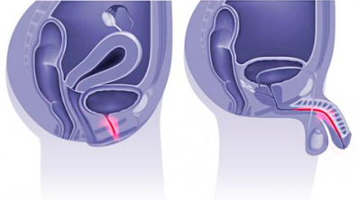
Chlamydia trachomatis D-K. Formes clíniques
Asimptomàtica en un 70-95% de ♀ i en un 50% dels ♂
Cervicitis (coll de la cèrvix friable, inflamació, edema)
Sagnada postcoital o intermenstrual
Augment del fluix vaginal (leucorrea)
Uretritis aguda
Dolor al baix abdomen i/o dolor als annexos amb l’exploració vaginal
Malaltia inflamatòria pelviana
Secreció mucosa o muco-purulenta escassa
Uretritis aguda
Disúria
Dolor testicular
Epididimitis
Balanitis
Proctitis
Formes asimptomàtiques de localització faríngia
Formes asimptomàtiques de localització rectal
Conjuntivitis
Artritis reactiva, síndrome de Reiter
Dolor a hipocondri dret, perihepatitis, síndrome de Fitz-Hugh-Curtis
CAMFiC

Slide 16
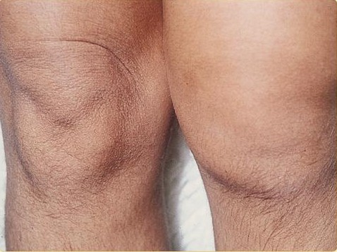
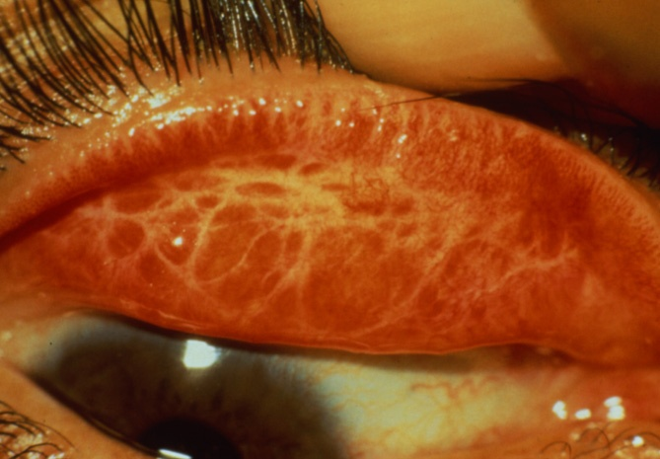
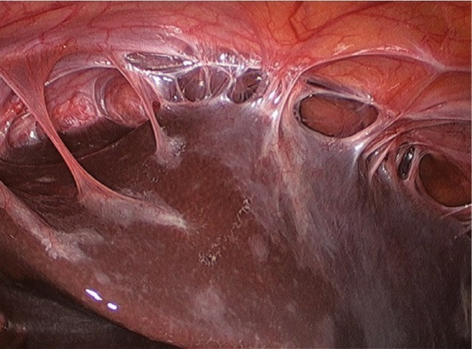
Chlamydia trachomatis D-K. Formes clíniques
Chlamydia trachomatis D-K
CAMFiC

Slide 17
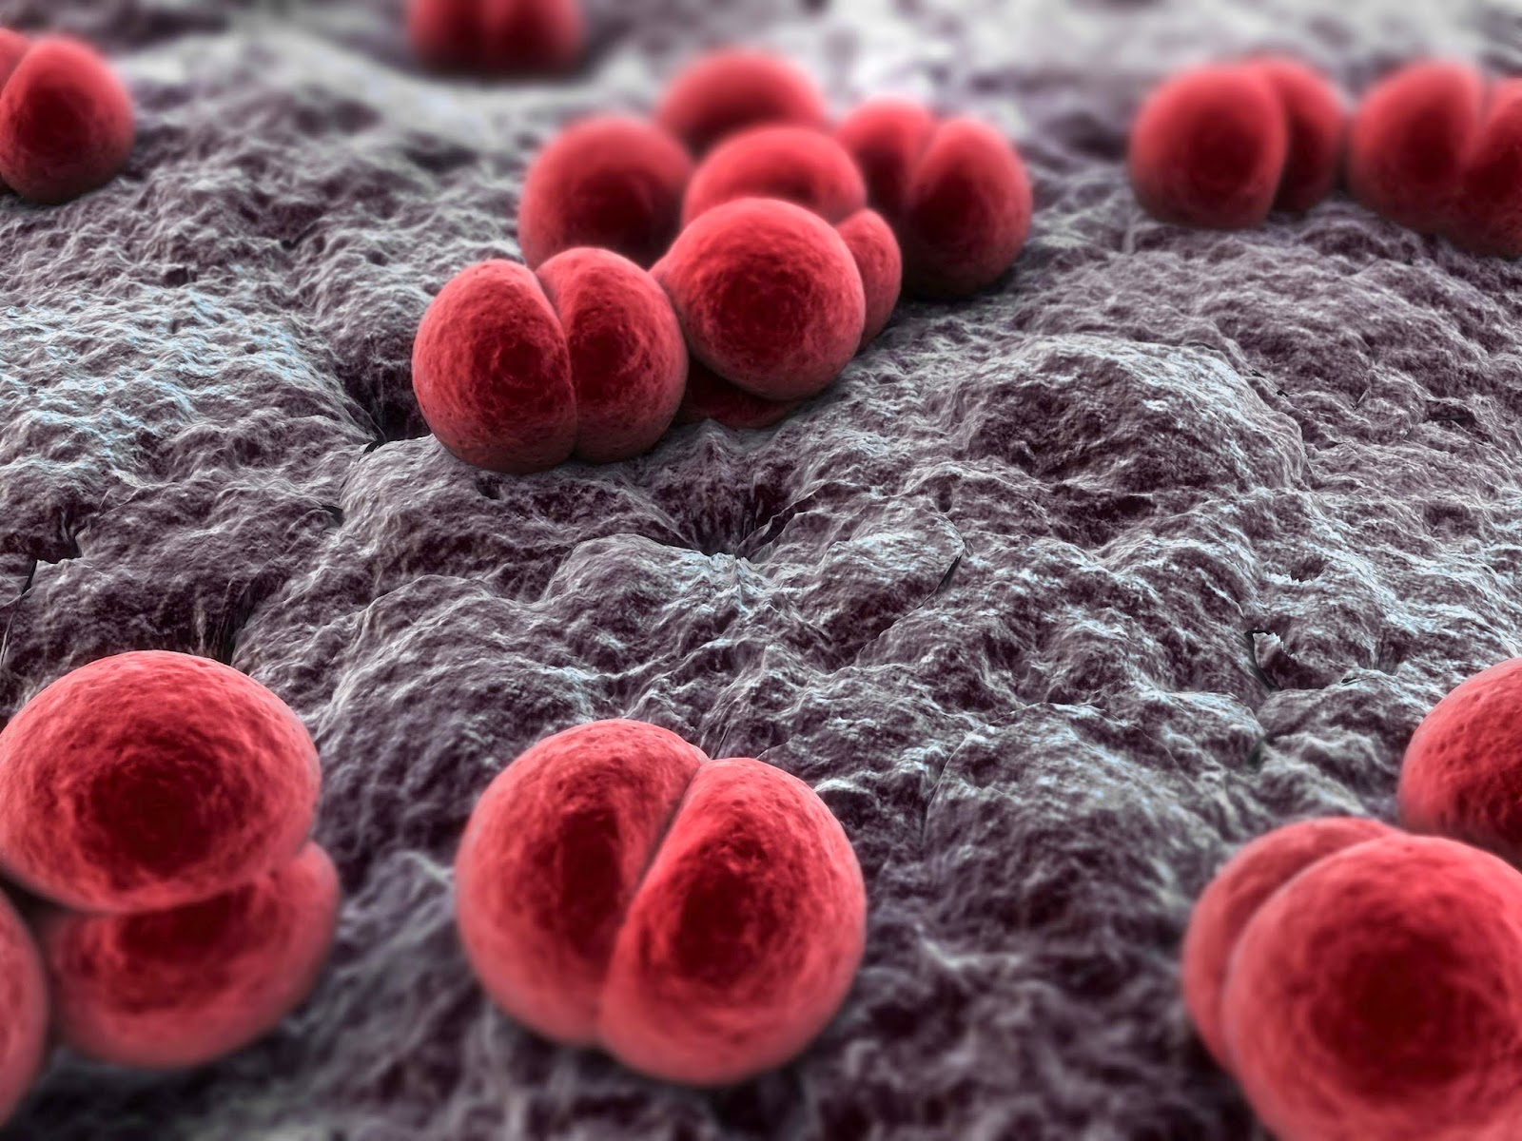
Neisseria gonorrhoeae
CAMFiC

Slide 18
Neisseria gonorrhoeae. Generalitats
Neisseria gonorrhoeae → Diplococ gramnegatiu
Font d’infecció → Secrecions genitals/membranes de persones infectades Transmissió directa per la inoculació de secrecions infectades des d’una membrana mucosa cap a una altra.
Incubació → Entre 2 i 7 dies; sense tractament, la contagiositat pot durar diversos mesos i poden aparèixer complicacions
Afectació → Membranes mucoses (uretra, endocèrvix, recte, conjuntiva ocular, faríngia)
Formes clíniques més freqüents → Uretritis i cervicitis. Pot afectar la faringe, el recte i la conjuntiva ocular
Asimptomàtica → En un 70% de ♀ (manifestacions lleus) i en un 10% de ♂
Gonocòccia → Afavoreix la transmissió del VIH
Un 20-40% de casos de gonocòccia s’acompanyen de coinfecció per clamídies
CAMFiC

Slide 19
Neisseria gonorrhoeae. Formes clíniques
Asimptomàtica en un 70% de ♀ i en un 10% dels ♂
Augment del fluix vaginal (leucorrea)
Cervicitis (secreció mucopurulenta, cèrvix friable)
Uretritis aguda
Metrorràgia o menorràgia
Dolor al baix abdomen
Malaltia inflamatòria pelviana
Asimptomàtiques les afeccions rectals i faríngies
Secreció mucosa o mucosa i després purulenta (amb/sense disúria)
Orquitis/Epididimitis
Proctitis (secreció i/o dolor rectal)
Molèsties perianals
Formes asimptomàtiques de localització faríngia
Formes asimptomàtiques de localització rectal
Conjuntivitis
Artritis reactiva, síndrome de Reiter
CAMFiC

Slide 20
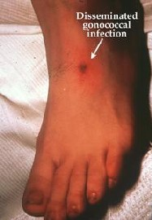
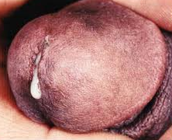
Formes clíniques segons etiologia
Chlamydia trachomatis D-K
Neisseria gonorrhoeae
CAMFiC

Slide 21
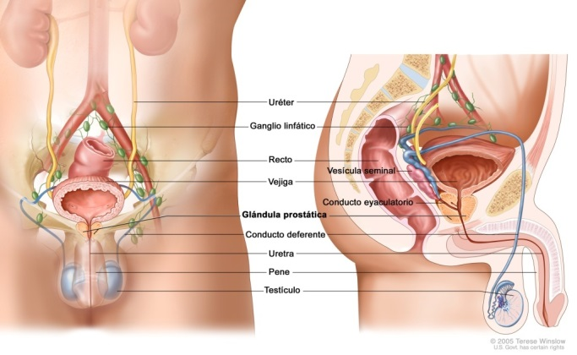
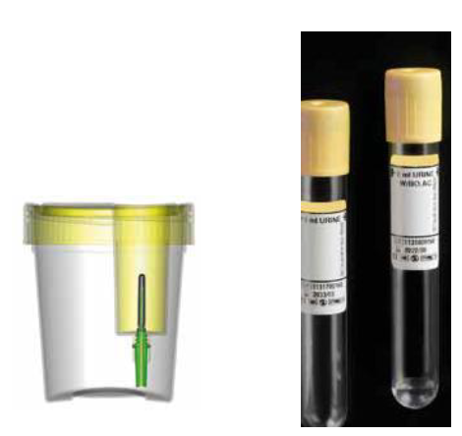
Conducta diagnóstica davant sospita o risc de CT/NG
Amb exsudat:
PCR-uretral CT, NG, MG, UU, TV
Cultiu uretral NG i antibiograma
+
Sense exsudat o contacte:
PCR-Orina CT, NG, MG, UU i TV [Orina del primer raig (>2h sense orinar)]
CAMFiC

Slide 22
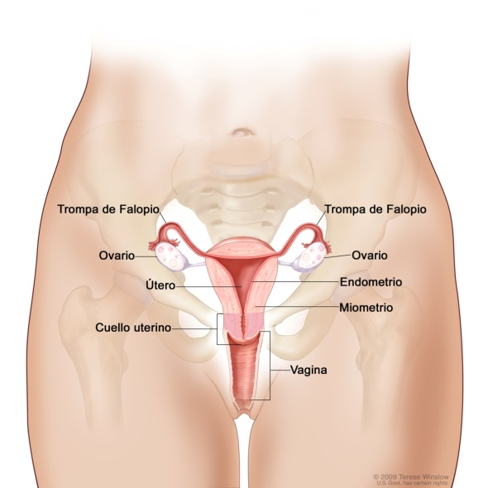
Conducta diagnòstica davant sospita o risc de CT/NG
Cervicitis ♀
o contacte:
PCR-vaginal o endocervical CT, NG, MG, TV
Cultiu endocervical NG (només si molt exsudat)
Cultiu vaginal inespecífic si leucorrea
En asimptomàtiques o contactes, PCR sobre mostra vaginal
Orina del primer raig (>2h sense orinar)
PCR-Orina Clamídia i Gonococ
CAMFiC

Slide 23
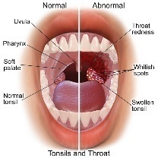
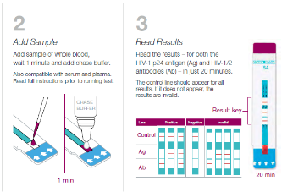
Conducta diagnòstica davant sospita o risc de CT/NG
Faringe posterior i criptes amigdalines
Si ha realitzat sexe oral:
Si ha realitzat sexe anal:
Si disponible, valorarem
tests ràpids de VIH i sífilis
PCR-faringe CT i NG
Cultiu faringe NG (només si molt exsudat farin i/o uret i/o endocerv)
PCR-rectal CT, NG i MG
Cultiu rectal NG (només si molt exsudat farin i/o uret i/o endocerv)
Test Ràpid VIH (ALERE Ag i Ac (S i E 94-100%))
http://www.youtube.com/watch?v=SLvkhCXXajQ&feature=player_embedded
CAMFiC

Slide 24
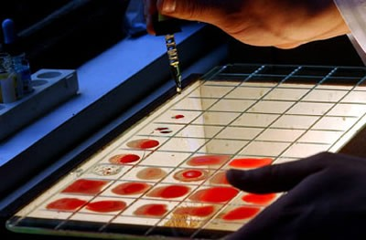
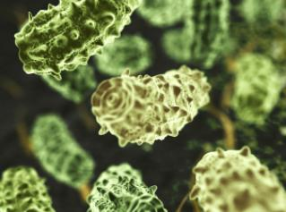
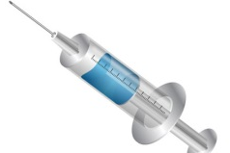
Detecció d’altres ITS
Detecció oportunista (cribratge)
Serologia VIH (detecció Ac i Ag)
Serologia Sífilis (EIA o CLIA)
Detecció AgsVHB
Detecció segons risc
Serologia VHC (sexe anal, fisting, joguines, etc.)
Serologia VHA (sexe oroanal, etc.)
Detecció segons clínica
Cultiu vaginal inespecífic,
Detecció mitjançant PCR d’ herpes genital, xancre lúes, ulcera per LGV, etc
Oferir vacunació contra
l’hepatitis B o A+B
CAMFiC

Slide 25
Tractament de la infecció genital per Chlamydia trachomatis D-K
Formes clíniques no complicades
Elecció: doxiciclina 100 mg/12h per via oral durant 7 dies* ….. o bé
azitromicina 1g per via oral en dosi única
Alternatiu: eritromiciona 500 mg/12h via oral durant 10 dies … o bé
ofloxacino 200mg/12 h via oral durant 7 dies
Embaràs i lactància: azitromicina 1g per via oral en dosi única .. o bé
eritromicina 500mg/6h per via oral durant 7 dies o bé
amoxicil·lina 500mg/8h per via oral durant 7 dies
En el/la pacient amb infecció pel VIH, les pautes són les mateixes que per a la resta de pacients
* Doxiciclina és tractament elecció en infeccions anals - rectals
CAMFiC

Slide 26
Tractament de la infecció genital per Chlamydia trachomatis D-K
Seguiment clínic
Segons les característiques de la persona i de la clínica que presenta, pot estar indicada una visita de seguiment al cap de 48-72 hores d’instaurar el tractament; si això no és factible, control a la setmana
Seguiment postractament
Si les mesures de tractament i prevenció secundària s’han complert, no cal fer cap test per comprovar la curació.
El test postcure es fa mitjançant PCR a les 4 setmanes d’iniciar el tractament, i està indicat en,
dones gestants
hi ha risc alt de reinfecció
l’evolució clínica no és satisfactòria
s’ha escollit una fàrmac de segona linia
En persones joves o molt joves, es recomana tornar a cribrar clamídia als 3 mesos
La infecció per clamidies D-K és MDI i cal fer enquesta epidemiològica
CAMFiC

Slide 27
Tractament de la infecció genital per Neisseria gonorrhoeae
Formes clíniques no complicades
Atès que en un 20-40% dels casos, la infecció genital per Neisseria gonorrhoeae s’acompanya d’infecció per Chlamydia trachomatis D-K, el tractament ha de cobrir ambdós gèrmens.
Elecció: ceftriaxona 500 mg per via intramuscular en dosi única
més
azitromicina 1g per via oral en dosi única o bé
doxiciclina 100 mg/12h per via oral durant 7 dies
El tractament doble, a més de cobrir la infecció per CT, té una acció sinèrgica pel que fa a evitar les resistències de NG a la cefalosporina
CAMFiC

Slide 28
Tractament de la infecció genital per Neisseria gonorrhoeae
Embaràs i lactància
ceftriaxona 500 mg per via intramuscular en dosi única
més
azitromicina 1g per via oral en dosi única ..
o bé,
eritromicina 500 mg/6h via oral durant 7 dies o
amoxicil·lina 500 mg/8h per via oral durant 7 dies
Pacients VIH
Mateixes pautes que per als/les pacients no infectats/des
Règims alternatius
cefixima 400 mg via oral en dosi ùnica (no cobreix faringe)
més
azitromicina 1g vo dosi unica o doxiciclina 100/12 vo 7 dies
o bé
azitromicina 2 g vo en dosi ùnica
o bé
ciprofloxacino 500 mg vo dosi unica més azitromicina o doxiciclina
CAMFiC

Slide 29
Tractament de la infecció genital per Neisseria gonorrhoeae
Seguiment clínic
Segons les característiques de la persona i de la clínica que presenta, pot estar indicada una visita de seguiment al cap de 48-72 hores d’instaurar el tractament; si això no és factible, control a la setmana
Seguiment postractament
Encara que les mesures de tractament i prevenció secundària s’hagin complert, cal fer un test per comprovar la curació sempre que la localització és faringia.
També si es tracta d’una dona gestant, l’evolució clínica no acaba de ser satisfactòria, s’ha escollit una pauta de tractament de segona línia o hi ha risc alt de reinfecció
Aquest test es pot fer mitjançant cultiu i TAAN (PCR) a les 4 setmanes de l’inici del tractament
en els pacients que no evolucionen correctament es recollira una mostra per a cultiu i antibiograma als 7 dies de l’inici del tractament
La infecció per gonococ és MDI i cal fer enquesta epidemiològica
CAMFiC

Slide 30
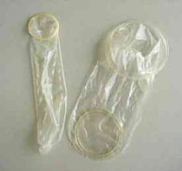
Mesures no farmacològiques
S’ha de recomanar al/la pacient que no tingui relacions sexuals amb penetració fins passats 7-10 dies d’haver iniciat el tractament farmacològic o s’hagi verificat la curació clínica
Les persones que han patit una infecció per Neisseriae Gonorrhoeae i/o Chlamydia trachomatis D-K han de rebre aconsellament i educació sanitària per tal que adoptin conductes sexuals més segures i utilitzin el preservatiu d’una manera correcta i sistemàtica en les seves relacions sexuals (vaginals, orals, anals).
Prevenció
L’adopció de pràctiques sexuals més segures i la utilització correcta i sistemàtica de mètodes de barrera (preservatiu masculí o femení, barreres orals) en les relacions sexuals (vaginals, orals o anals) són els instruments preventius més eficaços (SIGN, GPC ITS-2009)
CAMFiC

Slide 31
Actitud diagnòstica i terapèutica davant sospita o cas de CT/NG
Recomanacions generals, bona praxi i ús adequat dels antibiòtics
a) als pacients amb uretritis (disúria) sense meatitis ni secrecció uretral, recolliu una mostra d’orina del primer raig per a la detecció mitjançant PCR de CT/NG o altres i sempre que puguem garantir que el pacient tornarà a la consulta
b) si per la clínica del pacient se sospita una uretritis no gonocòccica (disúria, meatitis, secrecció mucosa poc abundant), recolliu una mostra uretral o d’orina del primer raig per a detecció per PCR de CT i altres; atès que el gèrmen més freqüent és clamidia, iniciar tractament amb doxiciclina 100/12h durant 7 dies
si per la clínica del pacient se sospita una uretritis gonocòccica (disúria, meatitis, secrecció uretral purulenta i abundat), recolliu sempre una mostra uretral per a cultiu i antibiograma i una mostra uretral o d’orina per a la detecció de Neisseria mitjançant PCR; donarem tractament doble amb Ceftriaxona 500 mg im + Azitromicina 1gr vo dosi ùnica o Doxiciclina 100/12h vo durant 7 dies
Per a les infeccions genitals per clamídies en la dona, empreu preferentment la doxiciclina; també en homes en les infeccions anals per clamídies (sobretot pensant cobrir clamídies de LGV)
CAMFiC

Slide 32
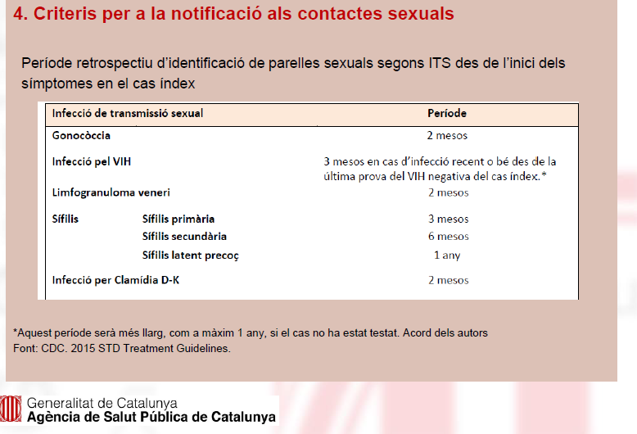
Estudi i tractament dels contactes
3 mesos
3 mesos
3 mesos
Noves recomanacions grup Estudi dels Contactes de l’Agència de Salut Pública de Catalunya, 2019

Slide 33
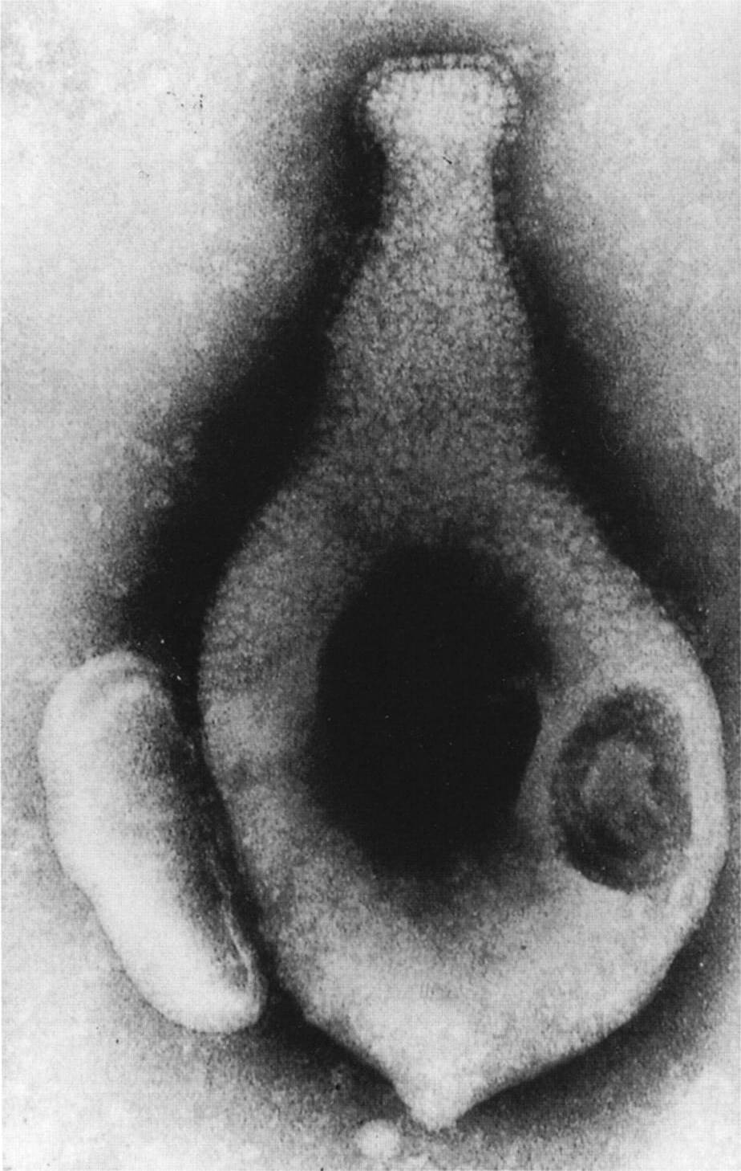
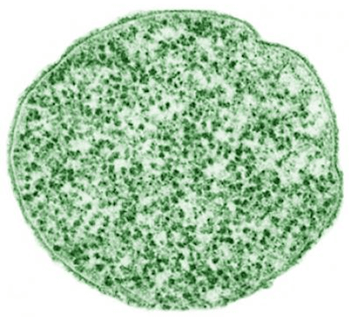
Altres agents causants d’uretritis no gonocòcciques
Mycoplasma genitalium (MG) Ureaplasma urealyticum (UU)
CAMFiC

Slide 34
Altres uretritis no gonocòcciques. Generalitats
Definició: ITS que afecta la uretra, causada per qualsevol germen que no sigui Neisseia gonorrhoeae
Etiologia més freqüent:
Mycoplasma genitalium
Ureaplasma urealyticum (pot ser un germen sapròfit de vies urinàries)
Contagi → Per transmissió directa per inoculació de secrecions genitals/rectals de persones infectades a mucoses. La seva contagiositat pot durar setmanes a mesos, des que es produeix el contagi fins que es cura la infecció.
Incubació → Entre 1 i 5 setmanes
Formes clíniques més freqüents:
Cremor en orinar, acompanyada de secreció uretral escassa i mucosa (degoteig), de
vegades eritema local a la pell dels genitals
Poden aparèixer complicacions en forma d’epididimitis, prostatitis o balanopostitis
En dones → MG pot causar cervicitis, endometritis, MIP
La majoria de casos d’infecció per micoplasmes són asimptomàtiques en homes i dones
CAMFiC

Slide 35
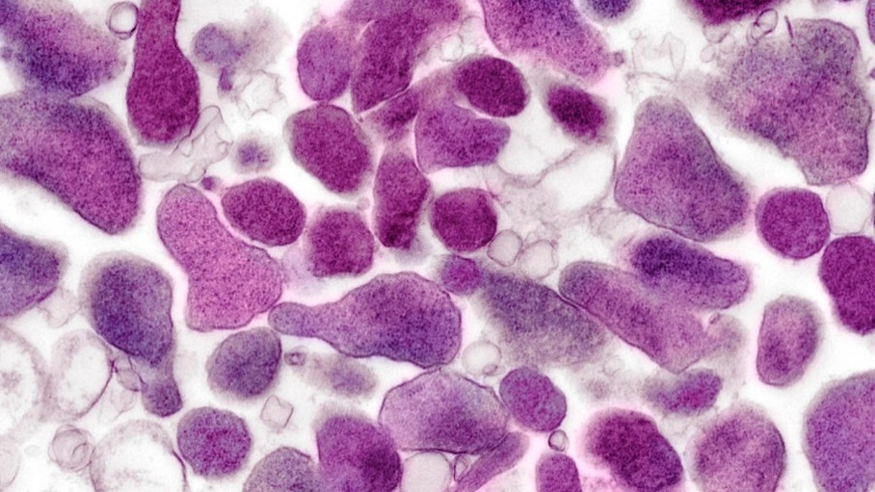
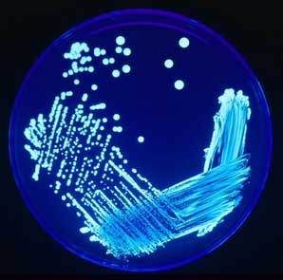
Altres uretritis no gonocòcciques. Diagnòstic
Diagnòstic:
Actualment, s’utilitzen les tècniques d’amplificació dels àcids nucleics (TAAN), PCR o altres per a la detecció de MG i/o d’UU sobre mostres endouretrals i orina (en homes) i vaginals (en dones) i en recte (per MG)
Aquestes PCR solen ser multitest, que també permeten fer la detecció d’altres patògens.
Tanmateix, es pot emprar cultiu per a la detecció d’UU
Ni ureaplasma ni micoplasma són infeccions que calgui cribrar en persones asimptomàtiques; la seva detecció s’ha de fer en cas de presència de símptomes i/o contacte sexual amb persona simptomàtica
CAMFiC

Slide 36
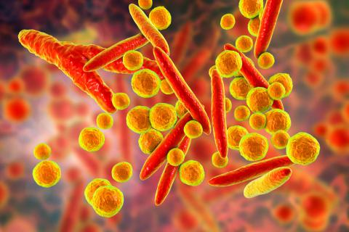
Mycoplasma genitalium
Qüestions que planteja
1. Cal tractar totes les formes?
Homes o dones asimptomàtics? NO
Dones asimptomàtiques embarassades? SI
Homes o dones simptomàtics? SI
Contactes sexuals d’homes i dones simptomàtics SI
2. Amb quins antibiòtics i pautes?
De moment la majoria dels casos responen a la pauta esglaonada amb azitromicina 500 mg primer dia seguida de 250 mg quatre dies més per via oral
En cas de no resposta correcta, el tractament és amb moxifloxacino 400 mg/dia durant 7-10 dies
El micoplasma no respon massa bé a la doxiciclina
Les guies angleses del BASHH ja parlen de pautes dobles amb doxiciclina 100/12h 7 dies seguida d’azitromicina 1g primer dia + 500 mg dos dies més com a pauta inicial i si no hi ha bona resposta, passar al moxifloxacino
CAMFiC

Slide 37
Mycoplasma genitalium i Ureaplasma urealyticum. Tractament
. | URETRITIS PER MG | URETRITIS PER UU
Elecció | Azitromicina 500 mg/d VO (1 dia) seguida d’Azitromicina 250 mg/d VO (4 dies) * | Doxiciclina 100 mg VO 1/12h (7 dies) ** Azitromicina 1 g VO DU
Alternatiu | Moxifloxacino 400 mg/d VO (14 dies) | Ofloxacino 200 mg/12h VO (7 dies) **
Seguiment | Cal fer-lo al cap d’uns dies d’haver iniciat el tractament per valorar l’evolució dels símptomes i signes clínics Hi ha formes de resolució lenta i formes recurrents Sol estar indicat fer un test de laboratori post-tractament al cap d’unes 5 setmanes, si l’evolució clínica no és satisfactòria, si hi ha risc de reinfecció, embaràs o s’ha emprat un fàrmac de segona línia
* Hi ha formes resistents a l’Az en dosi única i un elevat percentatge de fracassos amb la Doxiciclina
** NO ús durant l’embaràs o lactància
UU → Es recomana tractar només homes simptomàtics i dones embarassades
Recurrència → Episodi que es presenta al cap de 30-90 dies del 1r episodi. Cal re avaluar i tornar a tractar
Persistència → Quan els signes/símptomes no es resolen. En aquests cas, cal tornar a re avaluar i atès que l’origen pot ser multi factorial, s’ha d’instaurar un tractament que cobreixi bé Mycoplasma genitalium i Trichomonas vaginalis:
Azitromicina 500 mg/d VO (1 dia) seguida d’Azitromicina 250 mg/d VO (4 dies)
+
Metronidazol 500 mg/12h VO (5 dies)
CAMFiC

Slide 38
Uretritis no gonocòcciques
Tractament dels contactes
Es recomana avaluar i tractar els contactes sexuals dels darrers tres mesos (?) (micoplasmes i ureaplasmes formes simptomàtiques)
Prevenció
Les persones que han patit una uretritis no gonocòccica han de rebre aconsellament
i educació sanitària, per tal de reduir els riscos de noves exposicions. La utilització
sistemàtica i correcta dels preservatius i la reducció del nombre de parelles sexuals
són dues mesures preventives que cal recomanar.
Cribratge oportunista d’altres ITS
S’ha d’oferir el cribratge de sífilis, hepatitis B i VIH, així com també de gonococ i clamídia.
CAMFiC

Slide 39
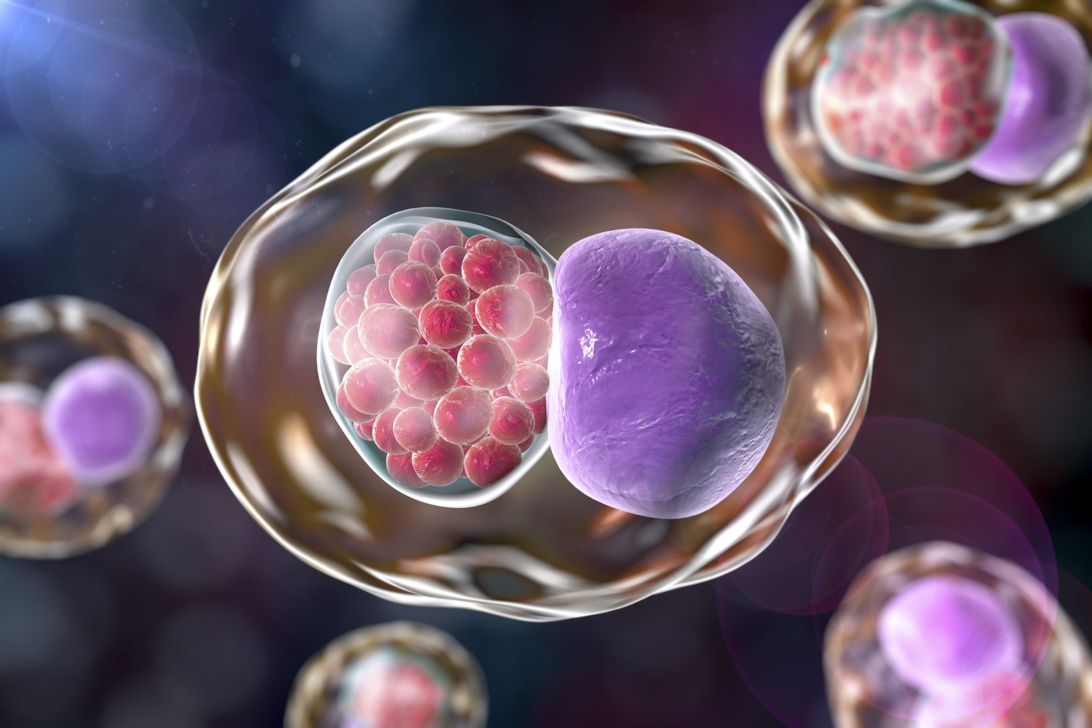
Chlamydia trachomatis L1-L2-L3 (Limfogranuloma veneri)
CAMFiC

Slide 40
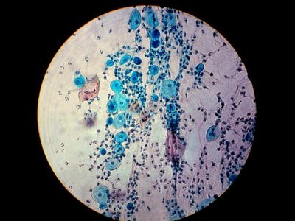
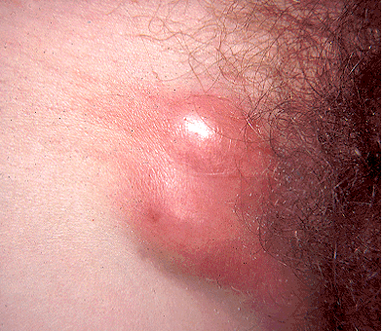
Limfogranuloma veneri (LGV)
També coneguda com limfogranuloma inguinal o malaltia de Durand-Nicolas-Favre. Chlamydia trachomatis L1, L2, L3 n’ és la bactèria causant
L’LGV és una ITS endèmica de països tropicals i subtropicals de l’Àfrica, Amèrica del Sud i Àsia. Des de l’any 2004, l’LGV s’ha expandit a Europa en forma de brots de proctitis en homes infectats pel VIH i que tenien relacions sexuals amb altres homes.
La font d’infecció són els exsudats de les lesions obertes de les persones infectades. Es contrau per relacions sexuals no protegides (anals, vaginals o orals) i també per l’ús compartit de joguines sexuals contaminades.
El període d’incubació pot variar de 3 a 30 dies.
CAMFiC

Slide 41
CAMFiC

Slide 42
Limfogranuloma veneri (LGV)
Manifestacions clíniques
Tot i que pot haver-hi fomes asimptomàtiques d’ LGV, la majoria de casos es presenten en forma de proctitis aguda molt simptomàtica:
- dolor anorrectal
- tenesme rectal
- de vegades amb febre i malestar general
A l’exploració, signes de proctitis aguda:
- ulcera a regió perianal o canal anal, no dolorosa i no indurada
- secrecció rectal mucosa, purulenta o ensangonada
Diagnòstic
- Sospita clínic
Context epidemiològic
Detecció mitjançant PCR sobre mostra anal o rectal o genital (específica i genotipatge dels serovars L1,L2,L3), algorisme intern del laboratori davant clínica de proctitis i risc conductual i/o coinfecció pel VIH
CAMFiC

Slide 43
Limfogranuloma veneri (LGV). Tractament.
Doxiciclina 100 mg/12h per via oral, durant 21 dies (3 setmanes)
En cas d’al·lèrgia a les tetraciclines, embaràs o lactància materna, es pot emprar eritromicina 500 mg/6h per via oral, durant 21 dies. Durant l’embaràs i el període de lactància, s’ha d’usar l’eritromicina base
Un altre tractament alternatiu és l’azitromicina en pauta d’1g a la setmana per via oral, durant 2-3 setmanes
Seguiment clínic
S’ha de fer seguiment de l’evolució del pacient fins a la curació (usualment, a les 3-6 setmanes)
Es recomana fer un test postractament mitjançant PCR a les 4 setmanes de l’inici del tractament si l’evolució clínica no és satisfactòria, hi ha risc alt de reinfecció o s’ha escollit un fàrmac de segona linia.
No cal fer test de curació si l’evolució clínica és correcta ni en les formes asimptomàtiques
CAMFiC

Slide 44
Limfogranuloma veneri (LGV). Estudi dels contactes.
Es recomana avaluar i tractar totes les parelles sexuals que la persona hagi tingut en el període dels 30 dies abans de l’inici dels símptomes (4 setmanes) i estudi dels contactes sexuals dels 3 mesos abans
El tractament dels contactes es pot realitzar amb l’administració de
doxiciclina 100 mg/12h per via oral durant 7 dies.. O bé
azitromicina 1 g en dosi única per via oral (o eritromicina)
Notificació
El LGV és una malaltia de declaració obligatòria individualitzada (MDI), és a dir amb complementació de l’enquesta epidemiològica corresponent a la declaració de les ITS
Cal fer detecció d’altres ITS a tota persona amb LGV
(VIH, Hepatitis B, Clamidia D-K i Gonococ )
Oferir vacunació contra l’hepatitis B o A+B
CAMFiC

Slide 45
mariamdelapoza@gmail.com

